Slide 1
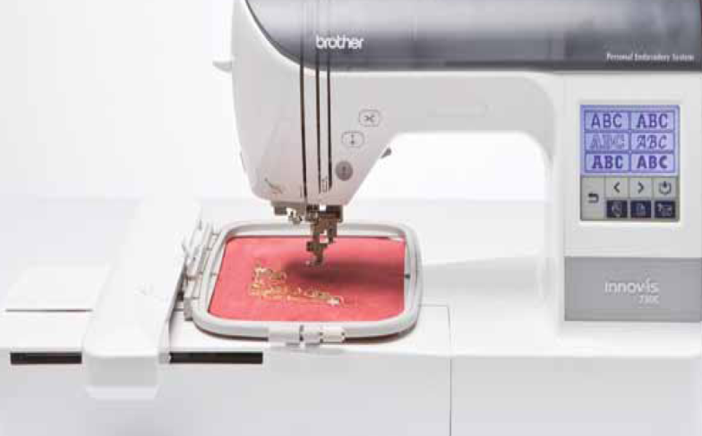
Работа на компьютеризованной вышивальной машине.
Руководство к действию.
Подготовила: педагог Карытка Е.А.

Slide 2
содержание
№ | Темы | Слайды
1 | Техника безопасности | 3, 9
2 | Устройство вышивальной машины | 4 -8
3 | Установка шпульки, заправка нитей | 10 -13
4 | Подготовка к вышивке: ткани, стабилизаторы | 14 -16
5 | Выбор рисунков вышивания, обрамления, знаков | 17 - 20
6 | Сохранение рисунков, использование карты памяти | 21 - 23
7 | Редактирование рисунков вышивки | 24 - 27
8 | Настройка натяжения нити | 28
9 | Сообщения об ошибках | 29 - 31
10 | Замена иглы | 32

Slide 3
Инструкция по
Технике безопасности
Всегда сохраняйте рабочее место в чистоте.
Не работайте на машине при закрытых вентиляционных отверстиях.
Не роняйте в отверстия машины и не вставляйте в них никакие посторонние предметы.
Не используйте гнутые и поврежденные иглы.
Держите руки на расстоянии от всех движущихся частей машины.
Не тяните ткань при вышивании.
При отключении машины от сети не вытягивайте вилку за кабель питания.

Slide 4
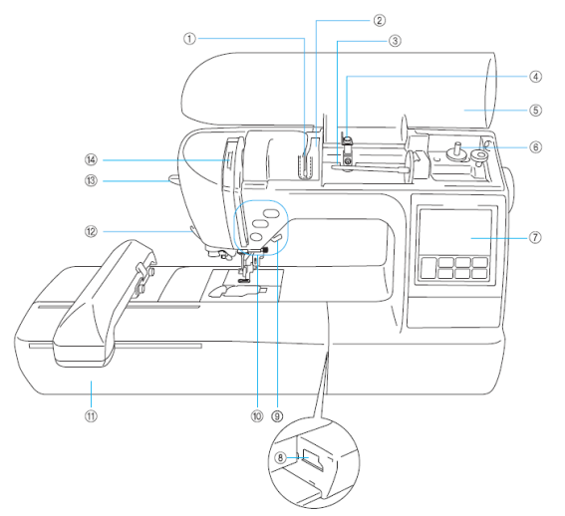
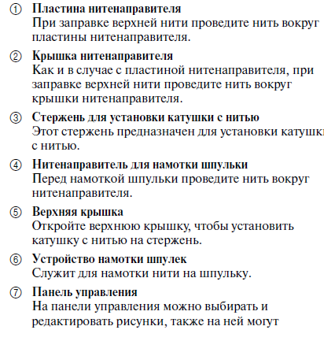
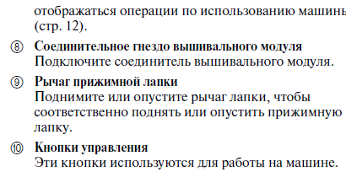
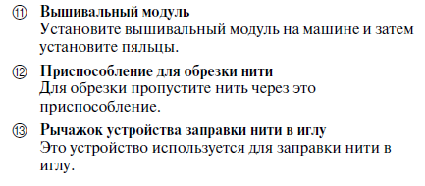
Части машины и их функции

Slide 5
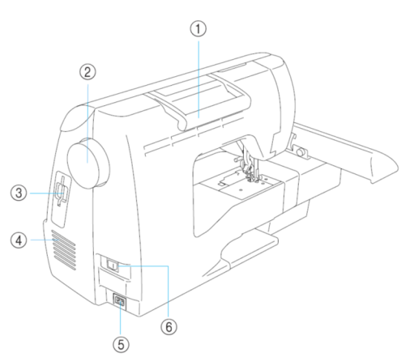
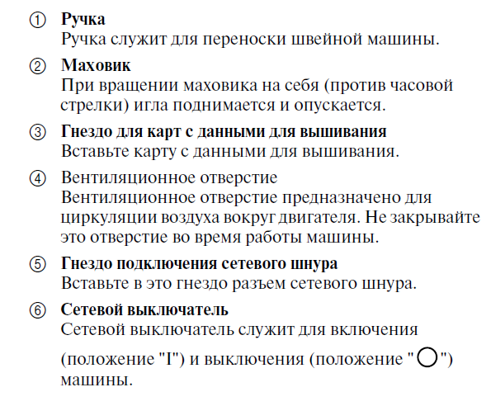
Вид сзади

Slide 6
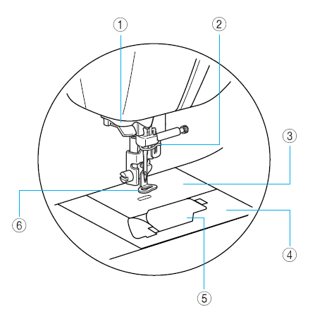
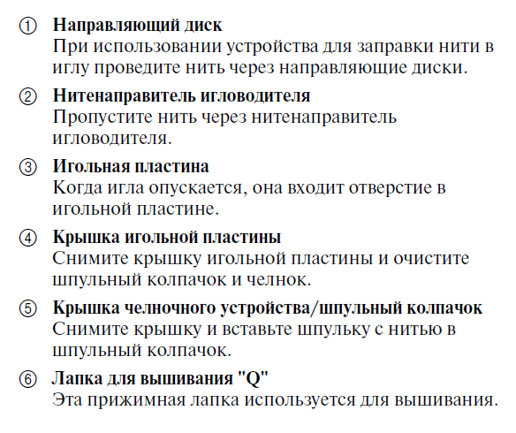
Игла и лапка для вышивания

Slide 7
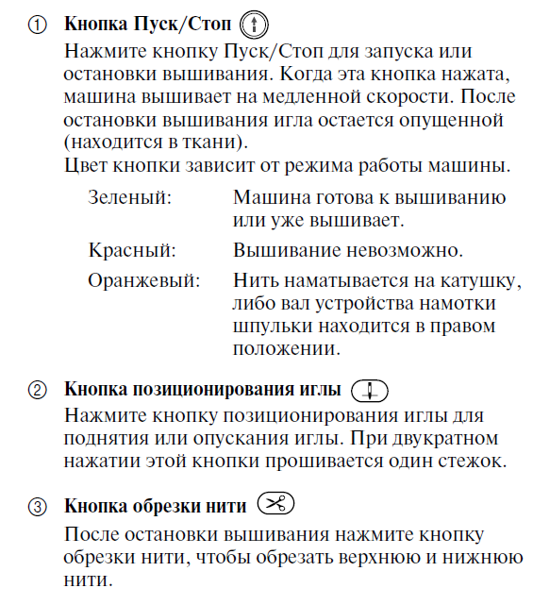
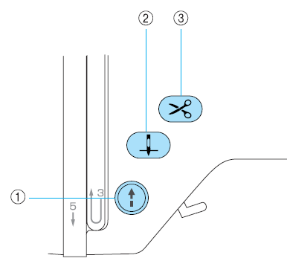
Кнопки управления
 Внимание!
Не нажимайте кнопку обрезки нити, если нить уже обрезана.

Slide 8
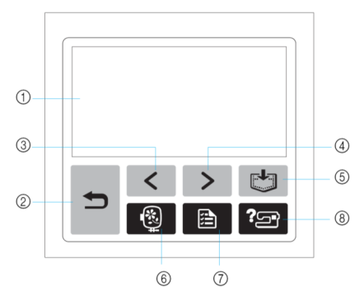
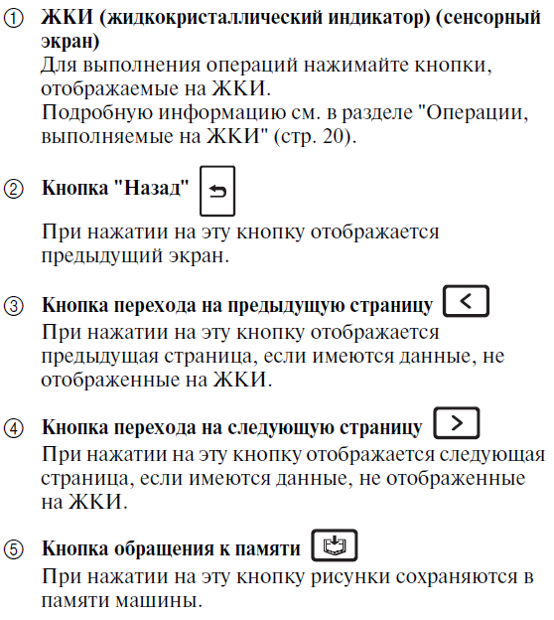
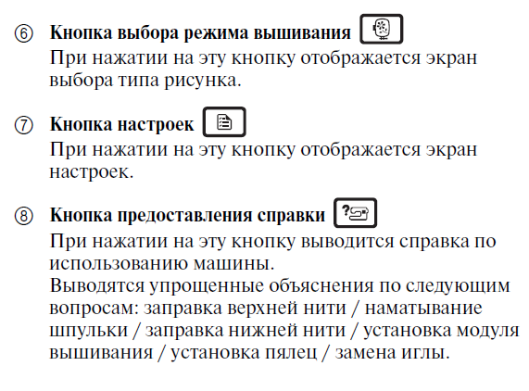
Панель управления

Slide 9
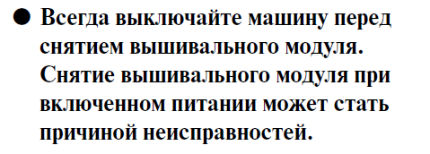
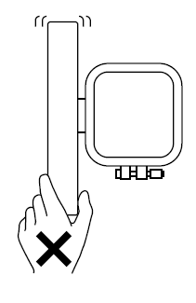
Правила безопасной работы с
вышивальным модулем
 Внимание!
Не держите руки и другие предметы вблизи от каретки. Это может стать причиной травмы.

Slide 10
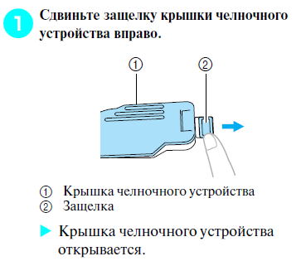
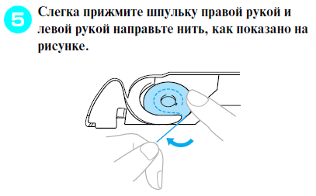
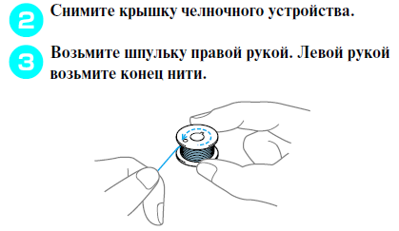
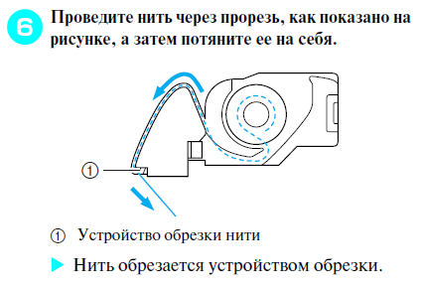
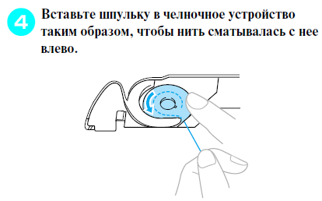
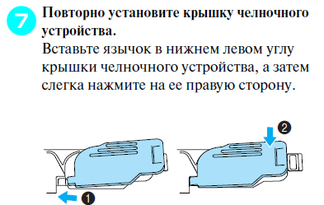
Установка шпульки с нижней нитью

Slide 11
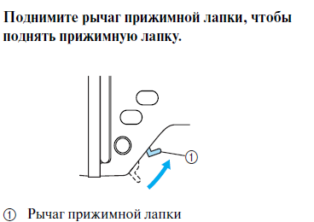
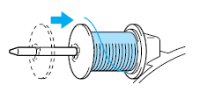
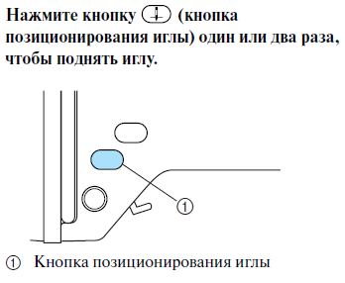
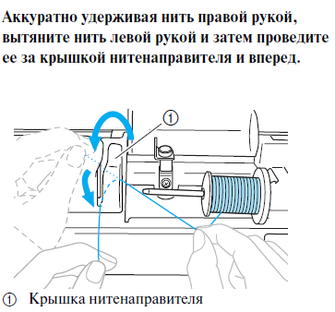
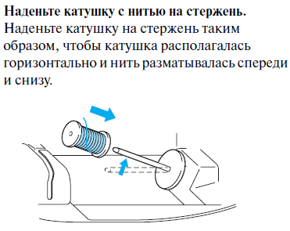
1
Заправка верхней нити
Неправильная заправка нити может привести
к запутыванию нити или поломке иглы.
Строго следуйте инструкции.
2
4
Наденьте на стержень
колпачок катушки
5
3

Slide 12
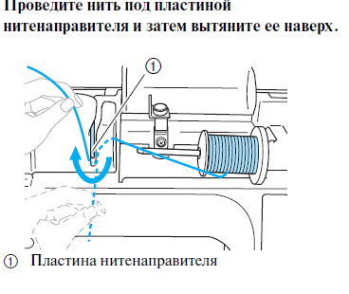
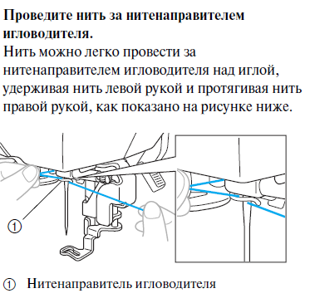
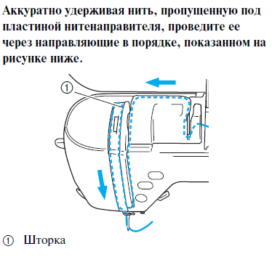
6
Заправка верхней нити
Для заправки нити в машину обязательно поднимите лапку для вышивания и откройте шторку. Перед снятием верхней нити также поднимите лапку.
7
8

Slide 13
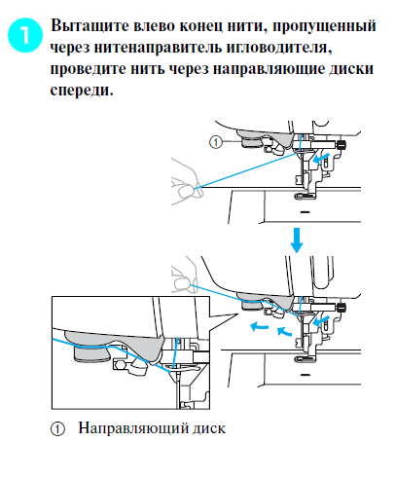
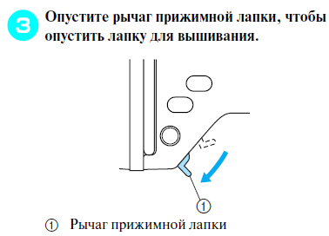
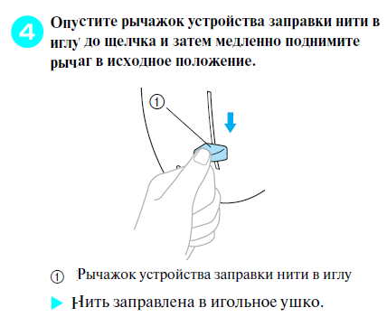
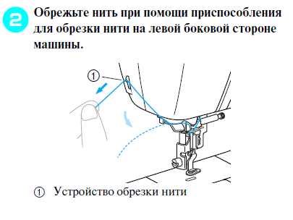
Заправка нити в иглу

Slide 14
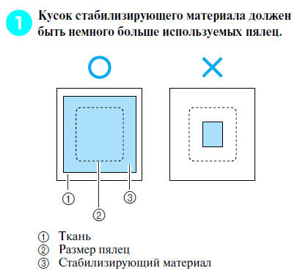
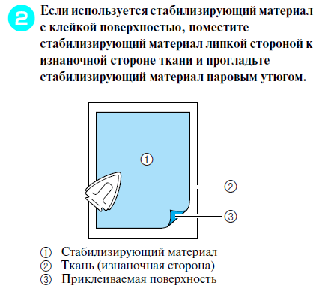
Подготовка к вышивке
При вышивании всегда используйте
стабилизирующий материал

Slide 15
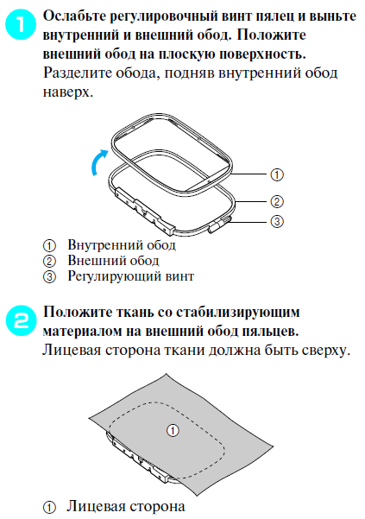
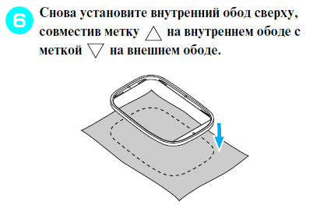
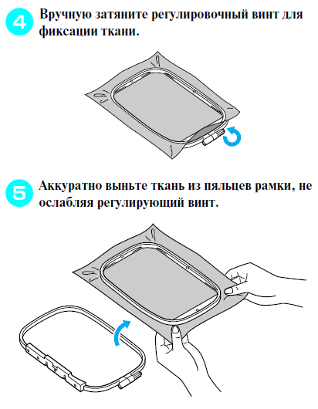
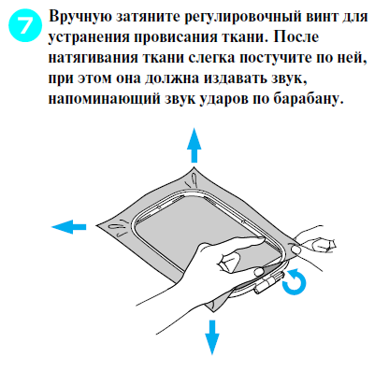
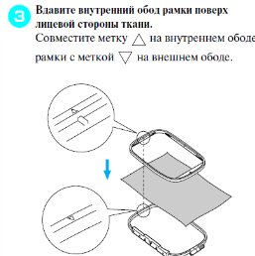
Закрепление ткани в пяльцах
Используйте пяльцы для вышивания, размер
которых соответствует размеру вышивки

Slide 17
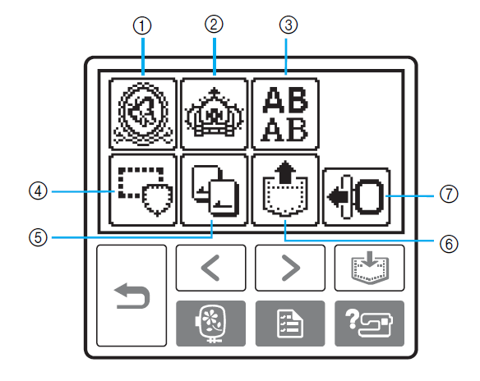
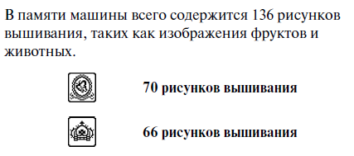
Экран выбора типа рисунка

Slide 18
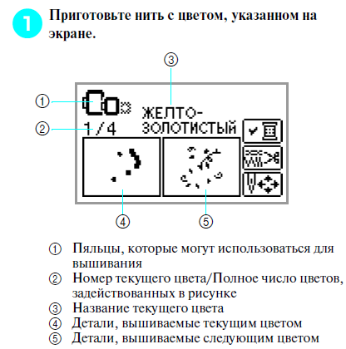
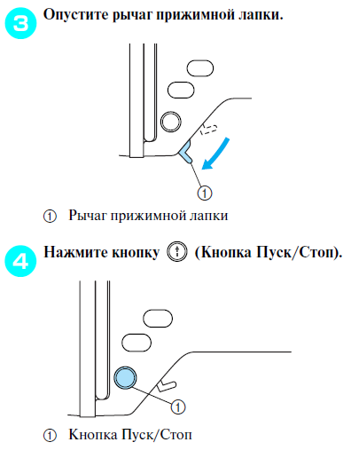
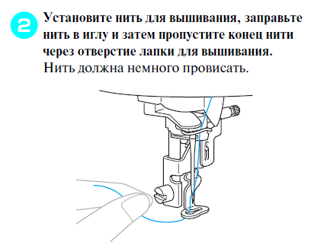
Вышивание рисунка
Вышивание рисунков выполняется с заменой нити после вышивания каждого цвета

Slide 19
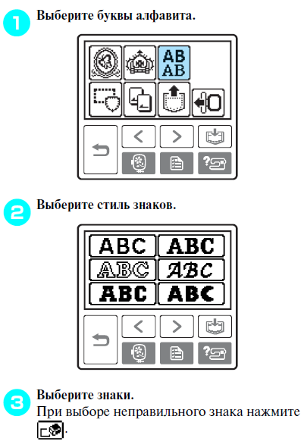
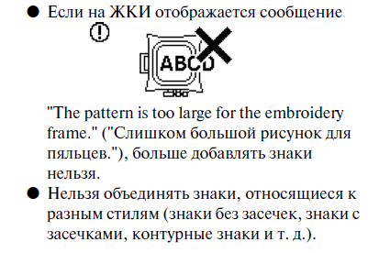
Выбор знаков

Slide 20
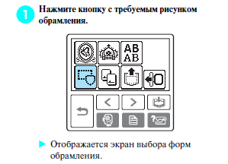
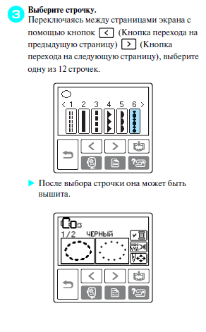
Выбор рисунка обрамления

Slide 21
Сохранение рисунков в памяти

Slide 22
Использование карты с данными для вышивания
Используя карту, можно вышивать рисунки, отличающиеся от сохраненных в памяти машины рисунков.
 Всегда выключайте машину, перед тем как вставить или вынуть карту.
 Вставляйте карту в гнездо
правильной стороной.

Slide 23
Использование карты с данными для вышивания
Выберите и вышейте рисунок

Slide 24
Редактирование рисунков вышивки
Изменение расположения
Обычно рисунок размещается в центре пялец. Перед началом вышивания можно проверить расположение рисунка и изменить его позицию и размер.

Slide 25
Изменение расположения

Slide 26
Если при вышивке использовалась нить неправильного цвета, рисунок можно вышить повторно другим цветом.
Повторное шитье

Slide 27
Обрыв нити во время вышивания

Slide 28
Настройка натяжения нити

Slide 29
Сообщения об ошибках
При совершении ошибочных действий на экране ЖКИ отображаются сообщения и рекомендации.

Slide 32
Замена иглы
Выключите машину!

